Slide 1



Places
Routes
Articles
ПРОГРАМНА СИСТЕМА ДЛЯ ПОШУКУ ТУРИСТИЧНИХ МАРШРУТІВ ТА ОБМІНУ ВРАЖЕННЯМИ
ВИКОНАЛИ:
СТ. ГР. ПЗПІ-21-7
АВТОМОНОВА Д.С.
КОДОЛА А.Т.
ПАСЕНКО К.Є.
НАУКОВИЙ КЕРІВНИК:
СТ. ВИКЛ. ОНИЩЕНКО К.Г.
1

Slide 2

Мета роботи
Метою роботи є створення платформи для зручного пошуку відповідних маршрутів для мандрівників, їх проходження та гейміфікації цього процесу
2

Slide 3
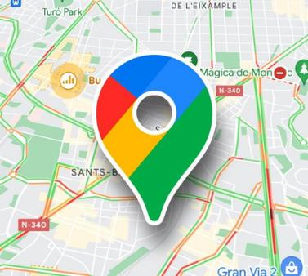


Places
Routes
Articles
Конкуренти
GoogleMaps
AllTrails
TripAdvisor
Багатофункціональний сервіс від компанії Google для навігації, пошуку локацій і планування маршрутів.
Платформа, орієнтована на любителів активного відпочинку, зокрема пішого туризму, трекінгу, бігу, велосипедних маршрутів і прогулянок на природі.
Платформа для пошуку, порівняння й бронювання готелів, ресторанів, турів і визначних місць з відгуками реальних мандрівників.
3

Slide 4
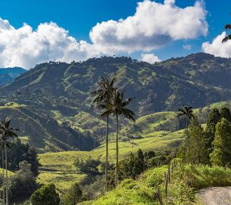

Places
Routes
Articles
Актуальність
Швидкий доступ:
усе потрібне для подорожі зібрано в одному місці
Актуальність даних:
платформа оновлює інформацію, щоб користувачі отримували найсвіжіші відгуки
Обмін досвідом:
можливість ділитися власними враженнями та порадами завдяки статтям та коментарям
Гейміфікація:
ігрові механіки залучають молодь і дорослих
4

Slide 5

Places
Routes
Articles
FRONT-END
КЛІЄНТСЬКА ЧАСТИНА
25

Slide 6
Places
Routes
Articles
ПОСТАНОВКА ЗАДАЧІ
Розробка механізмів гейміфікації
Реалізувати пошук та фільтрацію
Розробити зручну та цікаву систему гейміфікації для залучення користувачів
Користувачі повинні мати можливість швидко знаходити маршрути, місця та статті
Забезпечити функціонал обміну враженнями
Забезпечити зручний та адаптивний інтерфейс
Користувачі повинні мати змогу ділитися своїми враженнями завдяки статтям та коментарям
Інтерфейс повинен бути інтуїтивно зрозумілим, легким у використанні на різних пристроях
26

Slide 7




Технології розробки
React
Axios
JavaScript
CSS
27

Slide 8
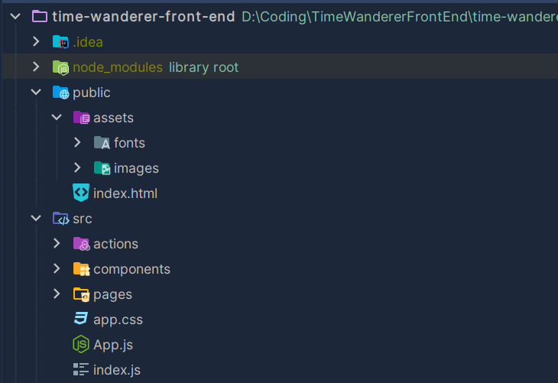
Архітектура проєкту
28

Slide 9
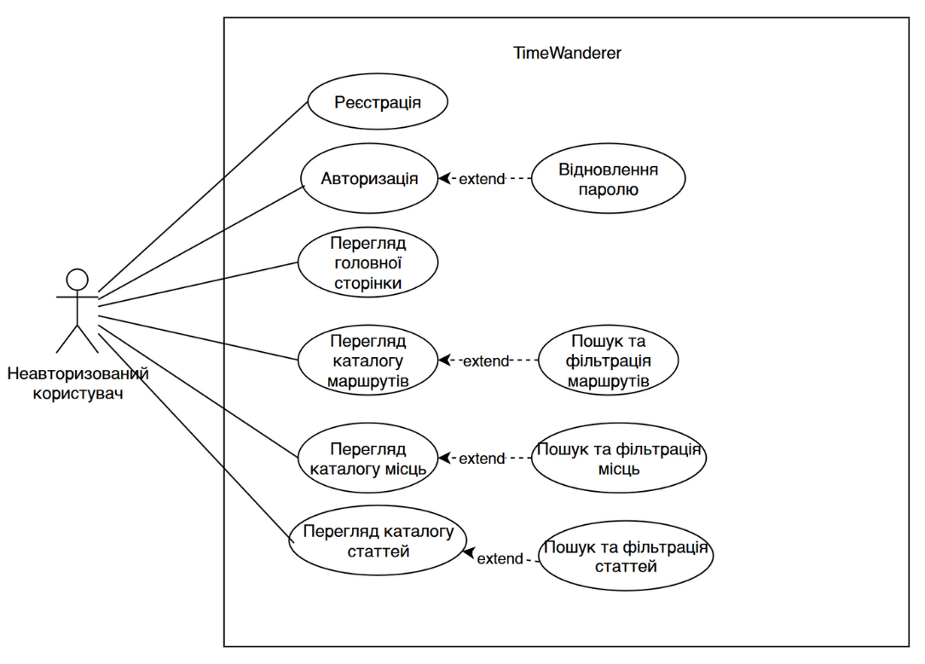
Діаграма прецедентів для неавторизованого користувача
29

Slide 10
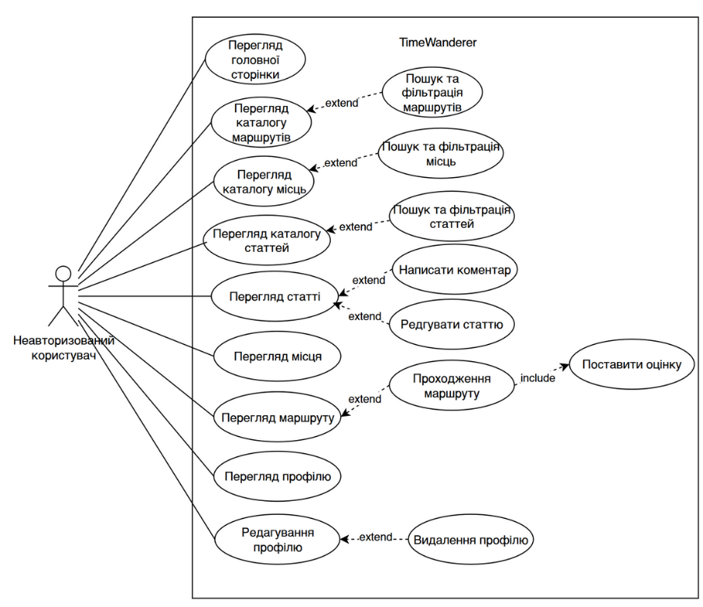
Діаграма прецедентів для авторизованого користувача
30

Slide 11
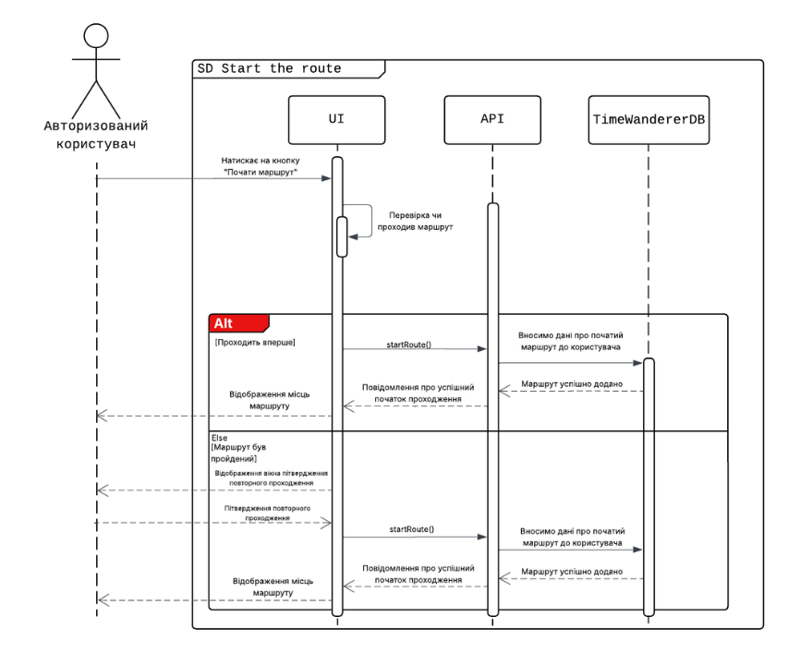
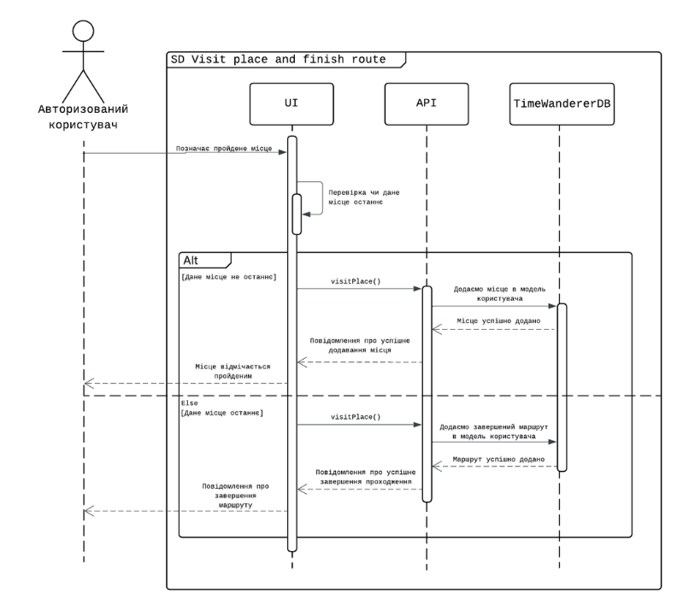
Приклад реалізації
31

Slide 12
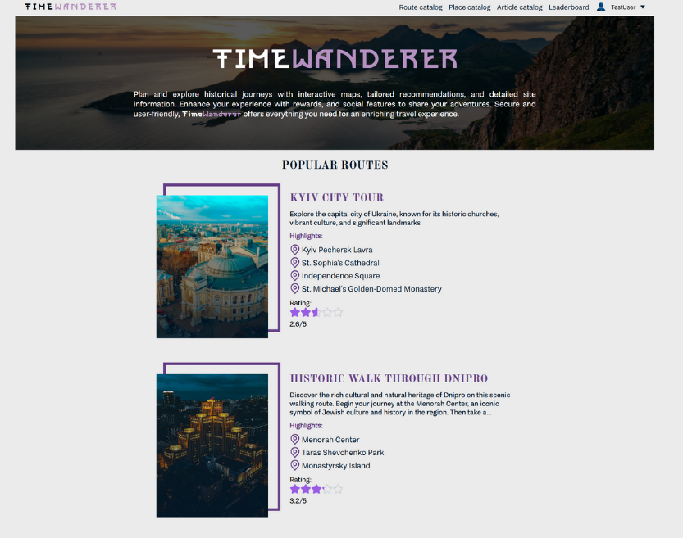
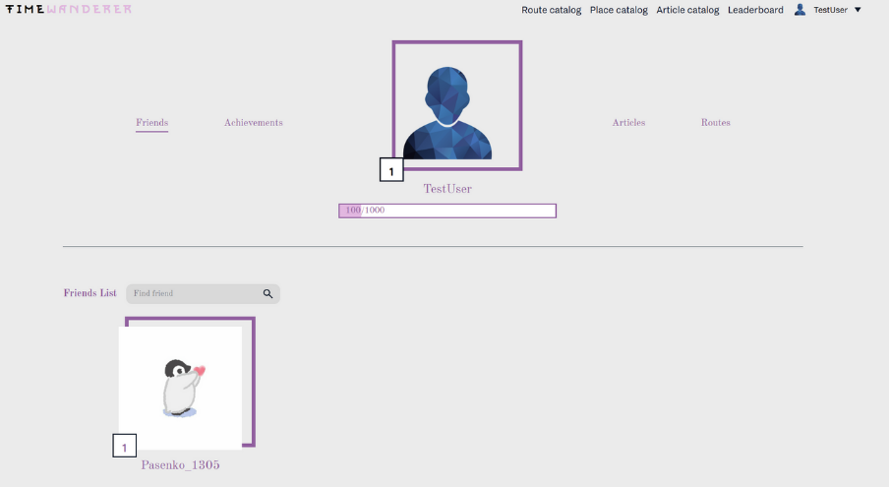
Інтерфейс користувача
Обліковий запис користувача
Головна сторінка
32

Slide 13
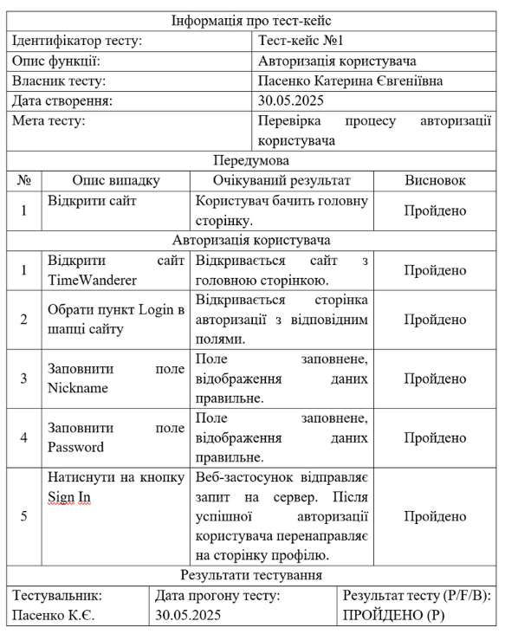
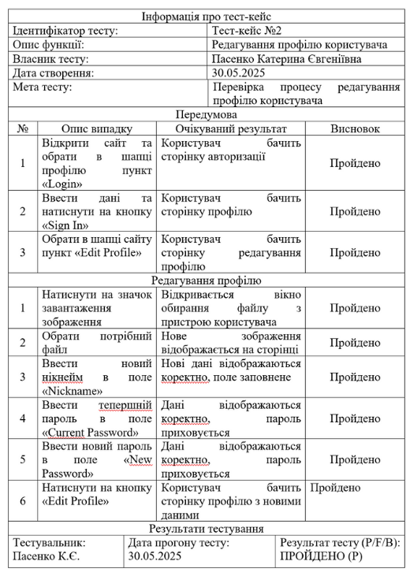
Тестування
Тест-кейс авторизації користувача
Тест-кейс редагування профілю
33

Slide 14
Places
Routes
Articles
ПІДСУМКИ
Реалізована клієнтська частина повноцінного веб-додатку для мандрівників
Реалізована система гейміфікації для зацікавлення та залучення користувачів
Впроваджено систему досягнень і рейтингів для мотивації користувачів
Забезпечено можливість коментування та соціальної взаємодії між користувачами
34

Slide 15

Places
Routes
Articles
ЗАГАЛЬНИЙ ПІДСУМОК
Отриманні результати
Можливості використання
Подальший розвиток
В результаті роботи було реалізовано повноцінний веб-застосунок для пошуку туристичних маршрутів та обміну враженнями. Система поєднує елементи гейміфікації, соціальної взаємодії, адміністрування та модерації, що робить її зручною, цікавою та корисною для широкого кола мандрівників.
туристичні агентства: створення та управління каталогом маршрутів;
муніципальні служби: розвиток туристичної інфраструктури міст;
освітні заклади: організація навчальних екскурсій та походів;
комерційні туроператори: управління власними турпродуктами.
В майбутьному може бути:
реалізований повноцінний мобільний додаток;
додана підтримка багатомовності;
доступ в офлайн-режимі;
розширення функціоналу за допомогою алгоритмів машинного навчання.
35

Slide 16
Дякуємо за увагу
36

